Slide 1
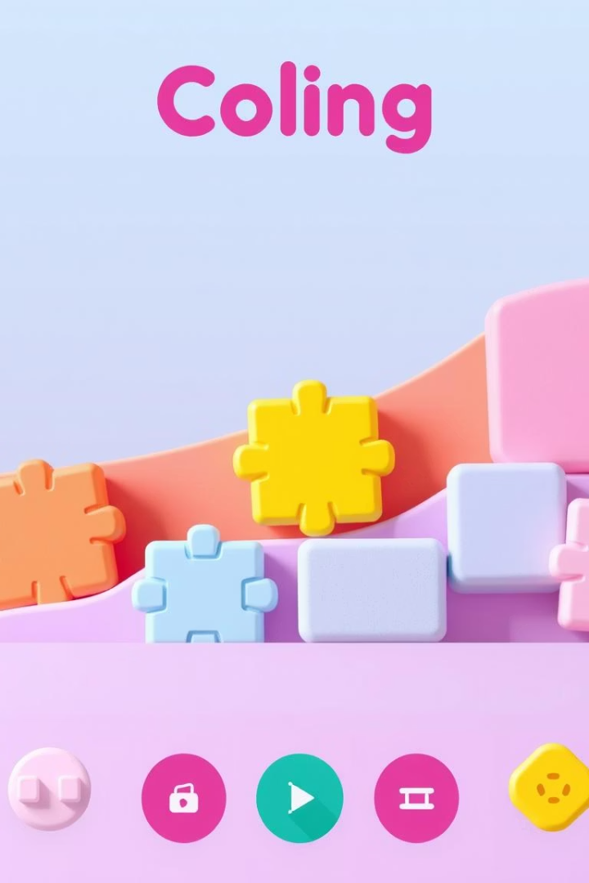
“O’yin Orqali Dasturlash!” - Pictoblox bilan Tanishing!
7-16 yoshli bolalar uchun vizual dasturlashga qiziqarli kirish. Pictoblox - o'yin orqali kodlashni o'rganishning eng yaxshi usuli. Farzandingizning ijodkorligini va mantiqiy fikrlashini rivojlantiring!

Slide 2
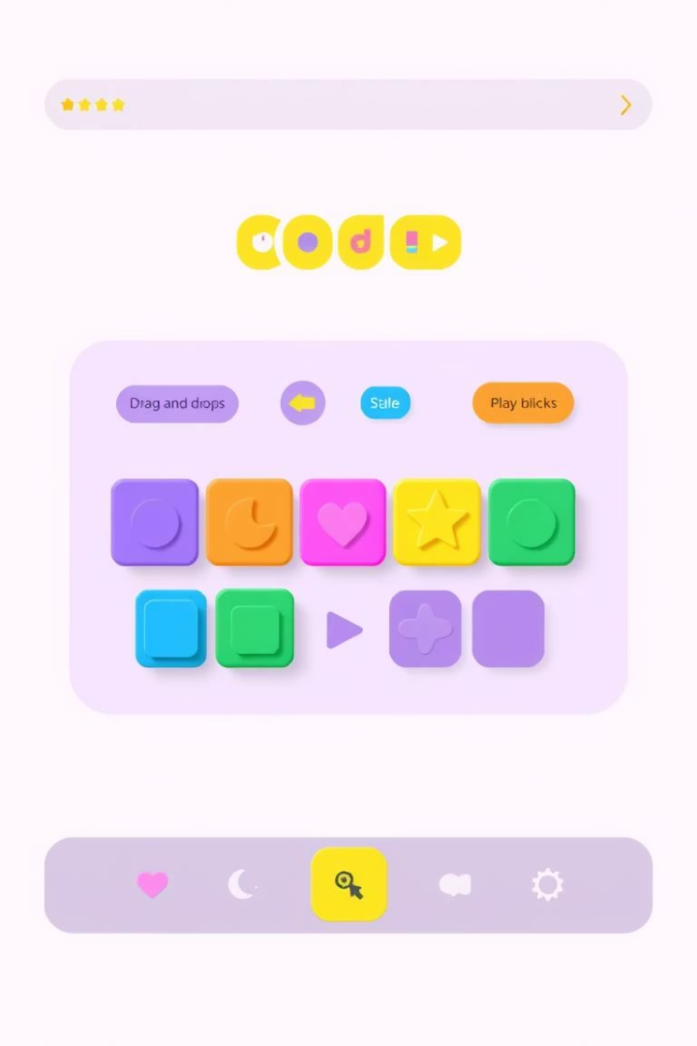
Nima uchun Pictoblox? Afzalliklari nimada?
Drag-and-drop interfeysi
Kod yozmasdan oddiy va qulay dasturlash.
Qiziqarli bloklar
Bolalar uchun tushunarli va rang-barang dizayn.
Turli loyihalar
Animatsiyalar, o'yinlar, robototexnika va boshqalar.
Panda Adventure
Misol: mashhur Pictoblox o'yini (havola: loyiha).

Slide 3
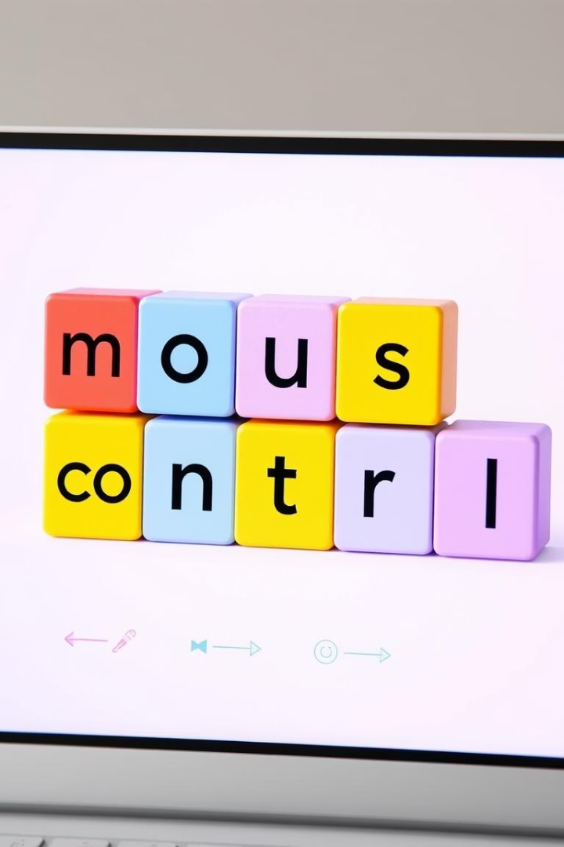
Pictoblox Interfeysi: Bloklar bilan Dasturlash
Blok turlari
Harakat, ko'rinish, ovoz va boshqaruv bloklari mavjud.
Birlashtirish
Bloklarni bog'lab, murakkab harakatlar hosil qilish.
Mantiqiy operatorlar
“Agar”, “takrorlash” kabi funksiyalar bilan tanishing.
Mushukning ta'qib o'yini
Sichqonni ushlaganda ovoz paydo bo'ladi (loyiha havolasi).

Slide 4
Ijodiy Loyihalar: Animatsiyalar va O’yinlar
Animatsiya namunalar
O’yinlar
O’z hikoyangiz
Misollar
Oddiy o'yinlardan murakkab sarguzashtlargacha.
Farzandingizga o'z hikoyasini yaratib jonlantirish imkoniyati.
“Cosmic Adventure” animatsiyasi, “Dino Jump” o'yini.
O'quvchilar yaratgan jonli animatsiyalarni ko'ring.

Slide 5
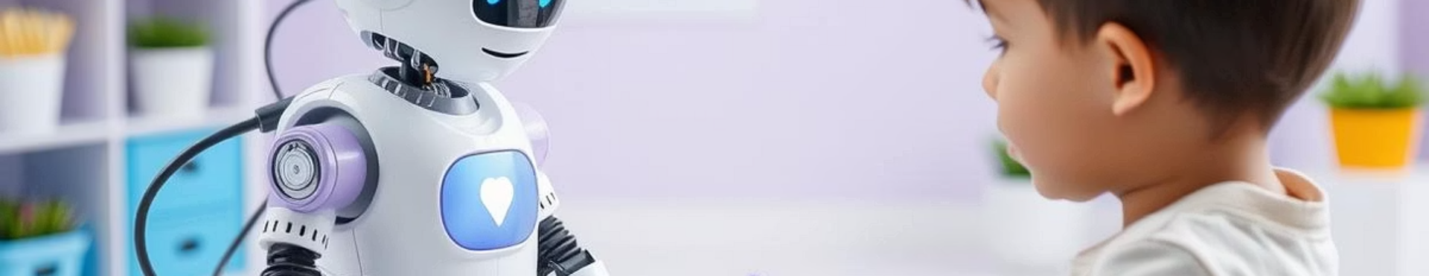
Harakat va Ovozni Boshqarish: Interaktiv Loyihalar
1
Robototexnika imkoniyatlari
2
Ovoz nazorati
3
Smart Home Controller
Ovozga javob beruvchi interaktiv robotlar yaratish.
Sensorlar va harakatni boshqarishni o’rganing.
Uy avtomatizatsiyasi loyihalarini amalga oshirish.

Slide 6
Bolalar Ijod Jarayonida: O’rganish va Qiziqish
Ijodkorlik
Hamkorlik
Yangi g’oyalar
Farzandlar sinfda va uyda loyihalar ustida ishlaydi.
Guruhda ishlash va fikr almashishni o’rganish.
Doimiy ravishda yangiliklar va qiziqarli kashfiyotlar.

Slide 7
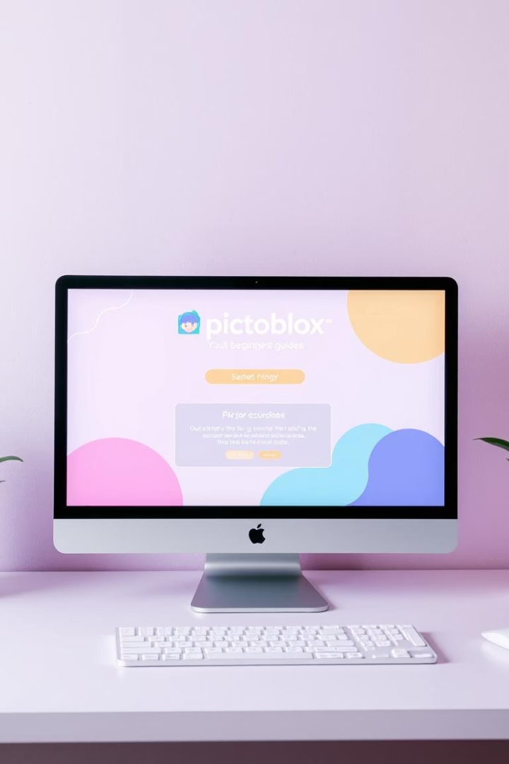




Pictoblox bilan Dasturlashni Qanday Boshlash Kerak?
Yuklab olish va o’rnatish
Rasmiy saytdan oson yuklab oling va dasturga kirish.
Boshlang’ich loyihalar
Oddiy qo’llanmalar yordamida dasturlashni o’rganing.
Onlayn hamjamiyat
Forumlar va do’stlar bilan fikr almashing.
Salom, Dunyo!
Birinchi animatsiya yaratish loyihasi.

Slide 8
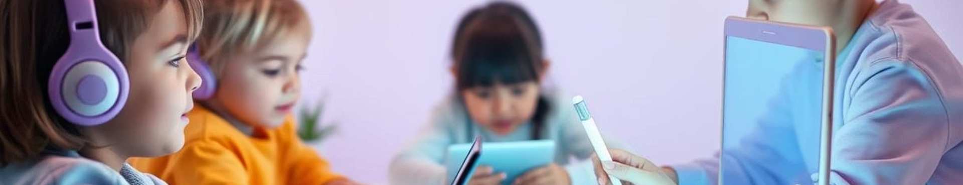
Xulosa: Kelajakka Qadam!
Sarmoya kelajak uchun
21-asr ko’nikmalari
Pictoblox farzandingiz istedodini rivojlantiradi.
Dasturlash mantiqiy fikrlashni kuchaytiradi.
Ijod va muammolarni yechish
Kelajakni yarating
Ijodkorlikni oshiring, yangi yechimlarni qidiring.
Farzandingizga Pictoblox bilan yuksak marralarni zabt etishga yordam bering.

